Slide 1
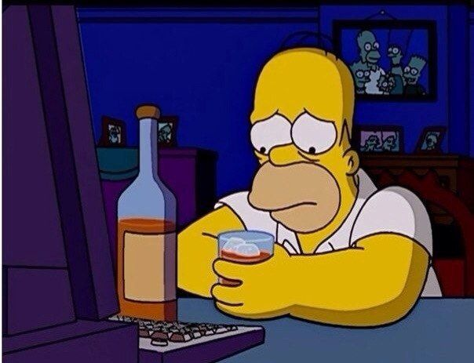
PRÓXIMO LUNES A LAS 19HS

Slide 2
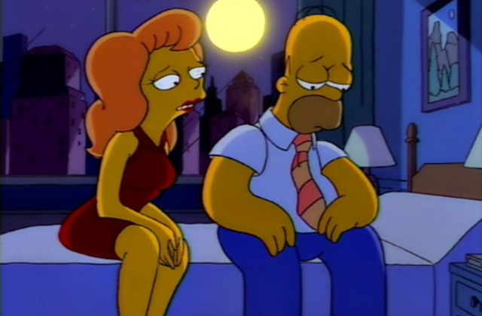
- Ya vas a encontrar otros momentos para decir “tuki” a cada rato.

Slide 3
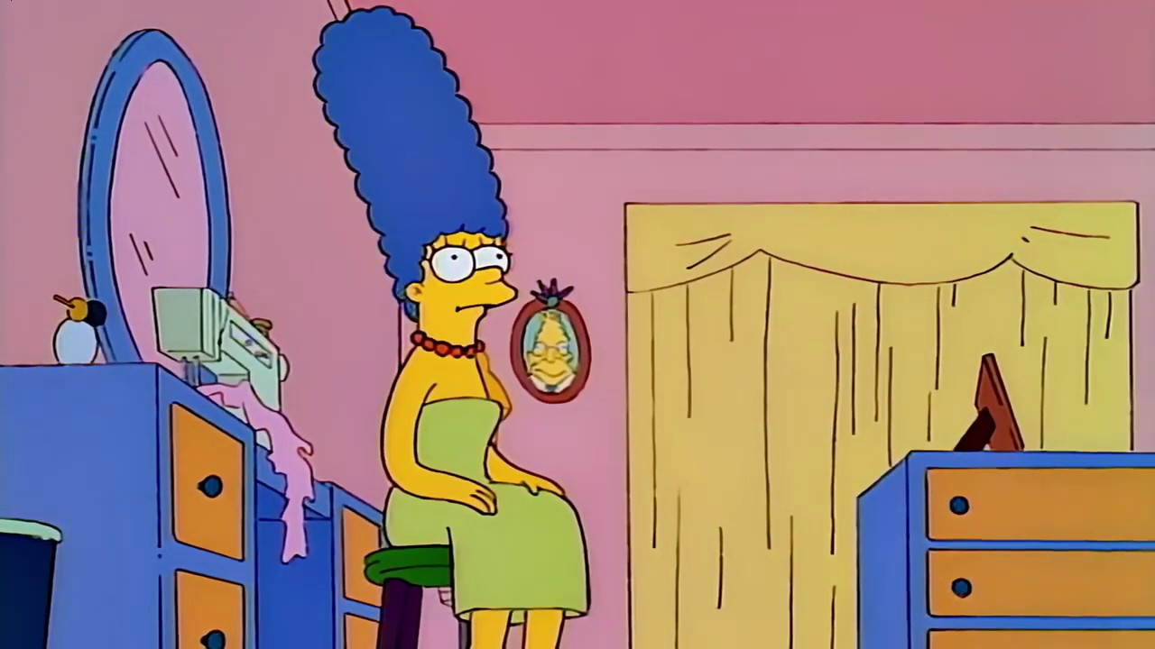
En momentos así, sólo se puede pensar en “Fernando Beagle Chiquito”...

Slide 4
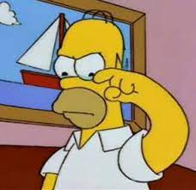
- Pa, estoy haciendo la tarea de inglés. Qué es egg? - Un hermoso recuerdo, hijo...

Slide 5
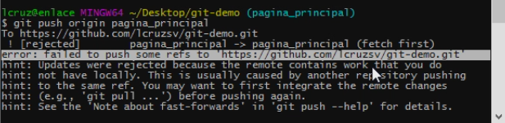
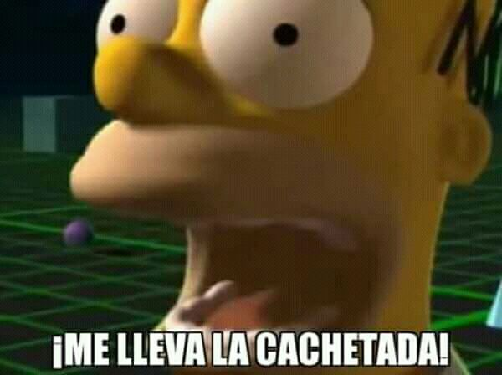

Slide 6
Renzo la próxima vez que vea una linea de código terminar sin punto y coma

Slide 7
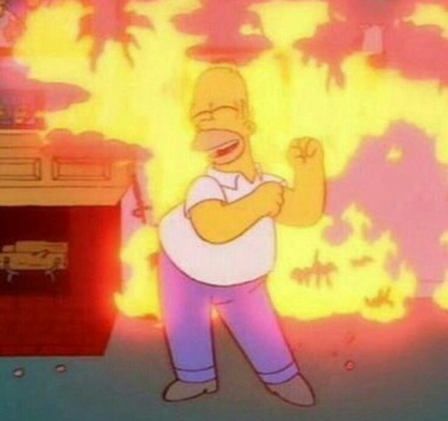
Cuando el proyecto final aún se rompía por todos lados
pero tocó finde largo.

Slide 8
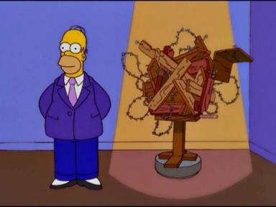
Las vistas del proyecto después de un
git merge

Slide 9
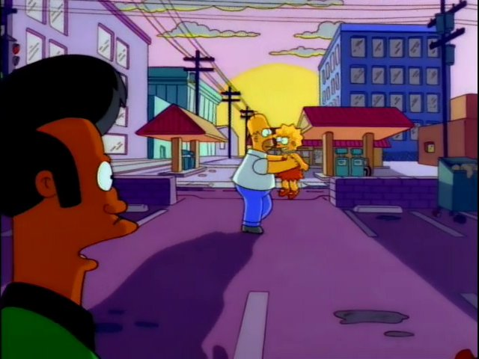


Se rompía por todos lados, se descuadraba, tiraba White Label a cada rato y aún así, ahí va el mejor proyecto en que hemos trabajado.

Slide 10
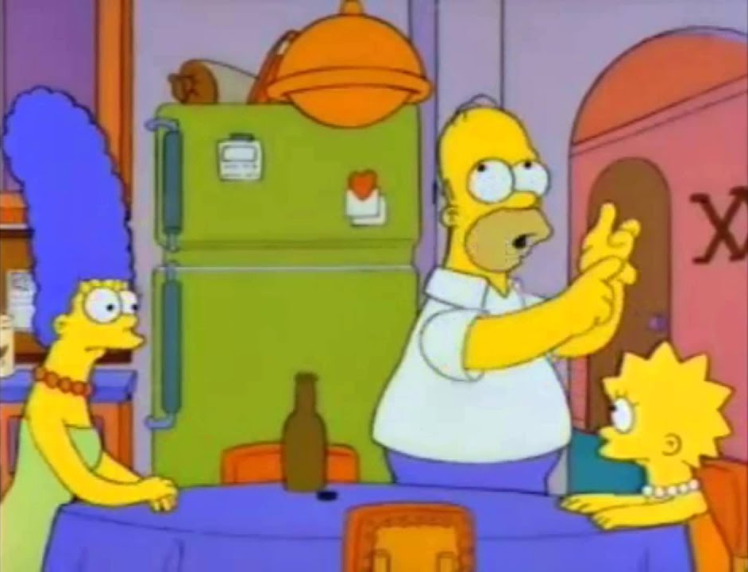
…decíamos “tuki” a cada rato, Mati decía algo de “chiscotear los caracoles”, descubrimos el pasado Reggae de Neri, jodíamos con volver a Scratch...

Slide 11
En fin...

Slide 12
Pasamos por muchos momentos...

Slide 13
Rompimos bocha de cosas XD

Slide 14
Nos llevamos colegas. … Nos llevamos amigos...

Slide 15
Hermosos recuerdos y mucho conocimiento…

Slide 16
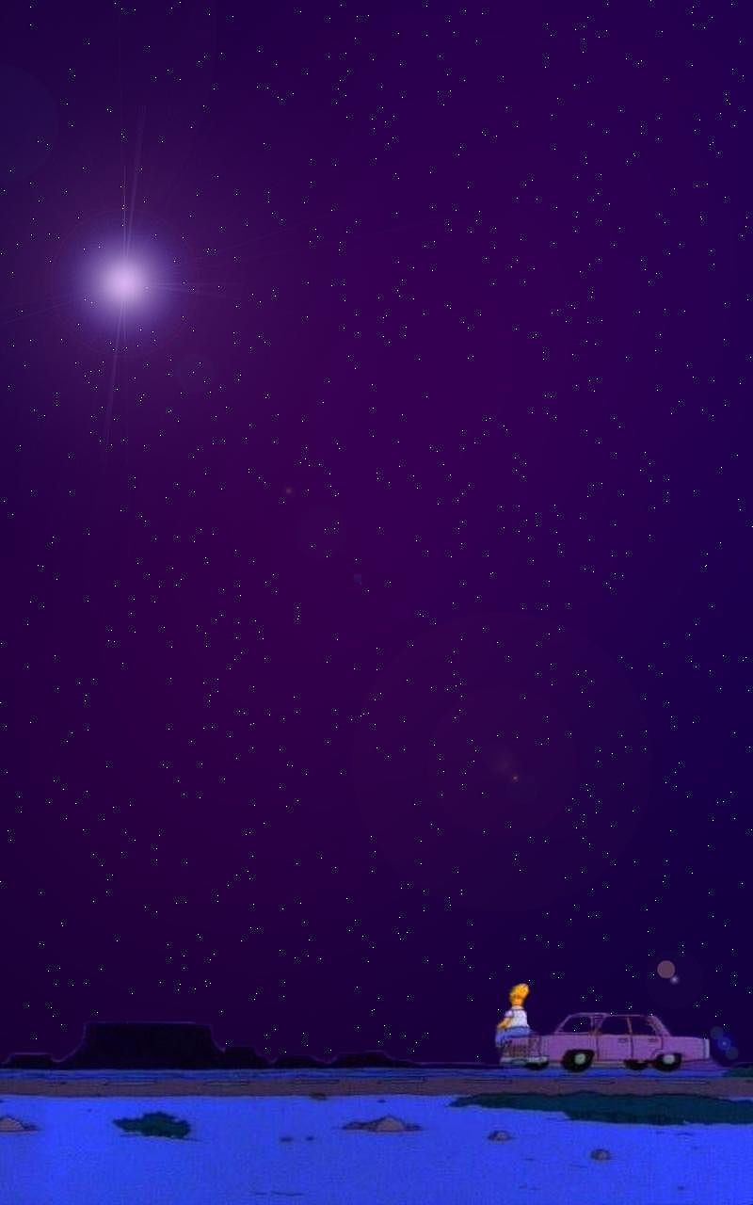
Que esto sea el puntapié para el brillante futuro que tenemos por delante.

